Slide 1
Citation network project
MADE’22 fall
Команда № 15
Тьютор: Игорь Иткин Команда проекта:
Екатерина Потапова
Ирина Пугаева
Артем Ткаченко
Николай Шаманков
Евгений Шаров
Notes:
- дэшборд и микросервис для рекомендаций

Slide 2
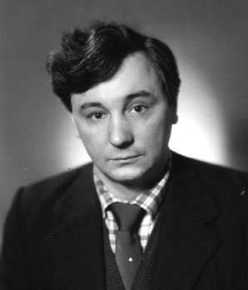
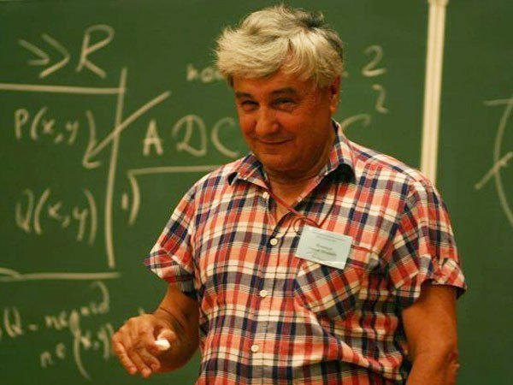
Научное сообщество
Помощь в поиске статей и соавторов
Что бы еще почитать?
С кем бы написать статью?
Студент
Научный сотрудник

Slide 3

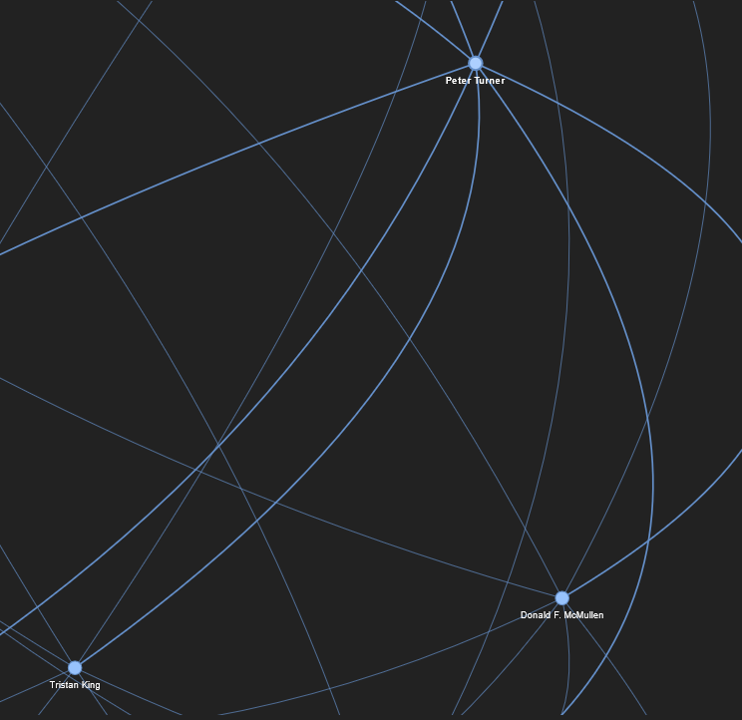
Артефакты
EDA
Кластеризация
Рекомендации статей
Репозиторий
Веб-приложение

Slide 4
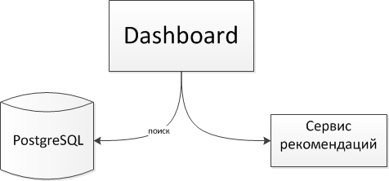
Технологии и архитектура
Технологии
Python
sklearn
Uvicorn
dash
FastAPI
Faiss
pyvis.network, networkx, plotly
git
PostgreSQL
Модели и метрики
sentence-transformer
all-mpnet-base-v2

Slide 5
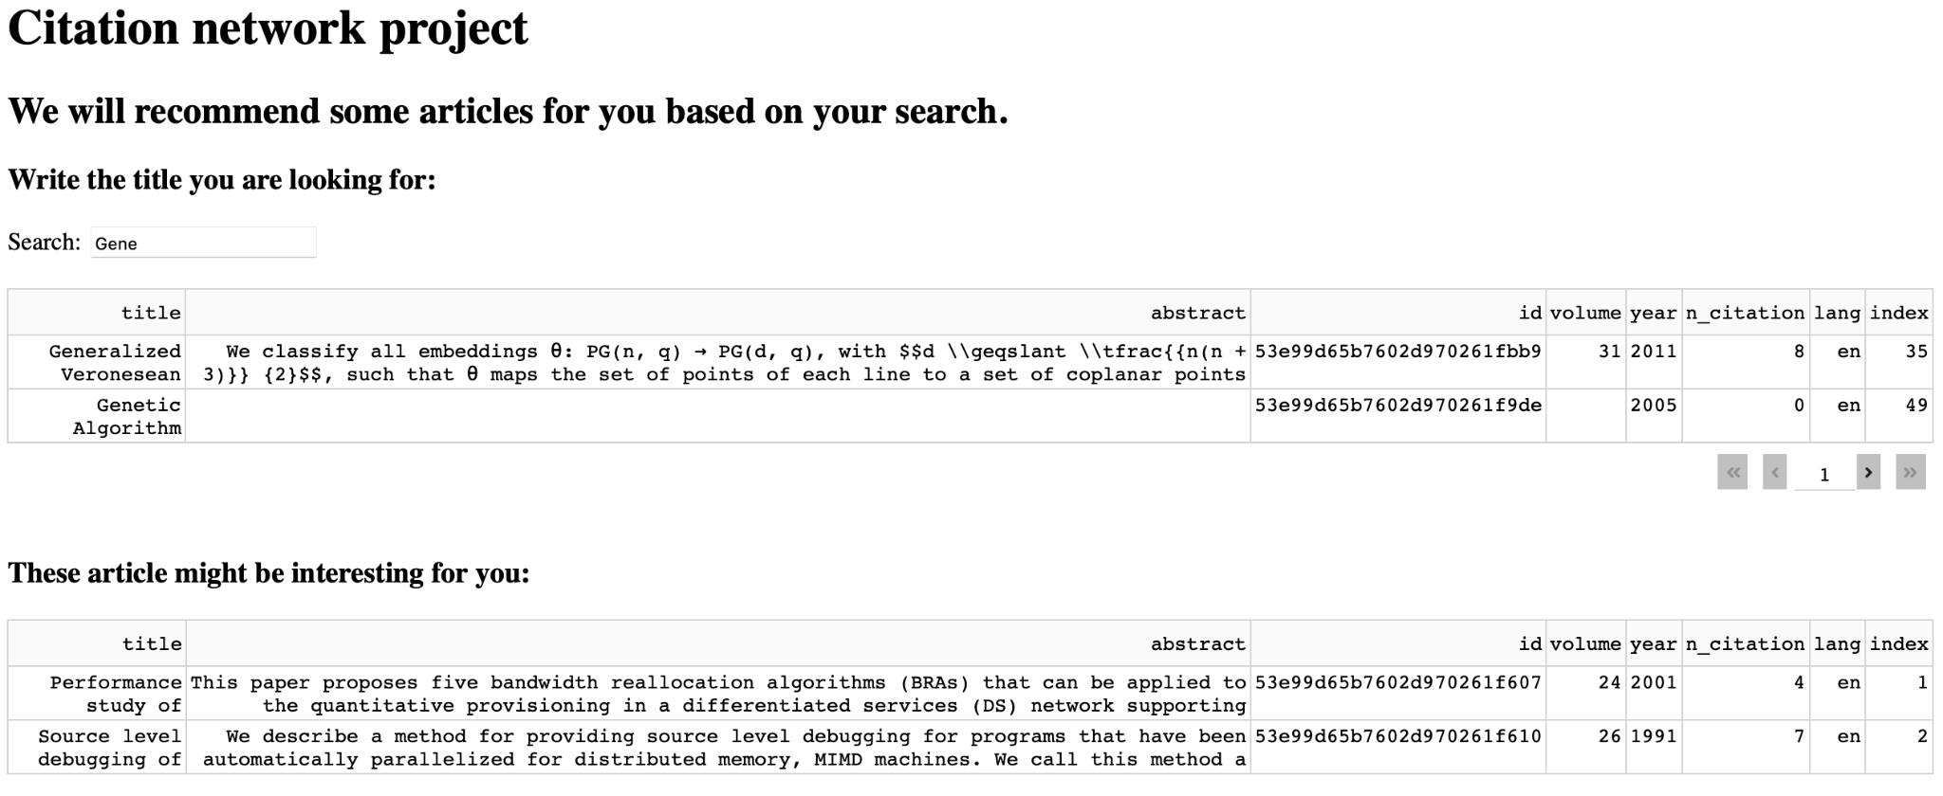
Демонстрация проекта

Slide 6
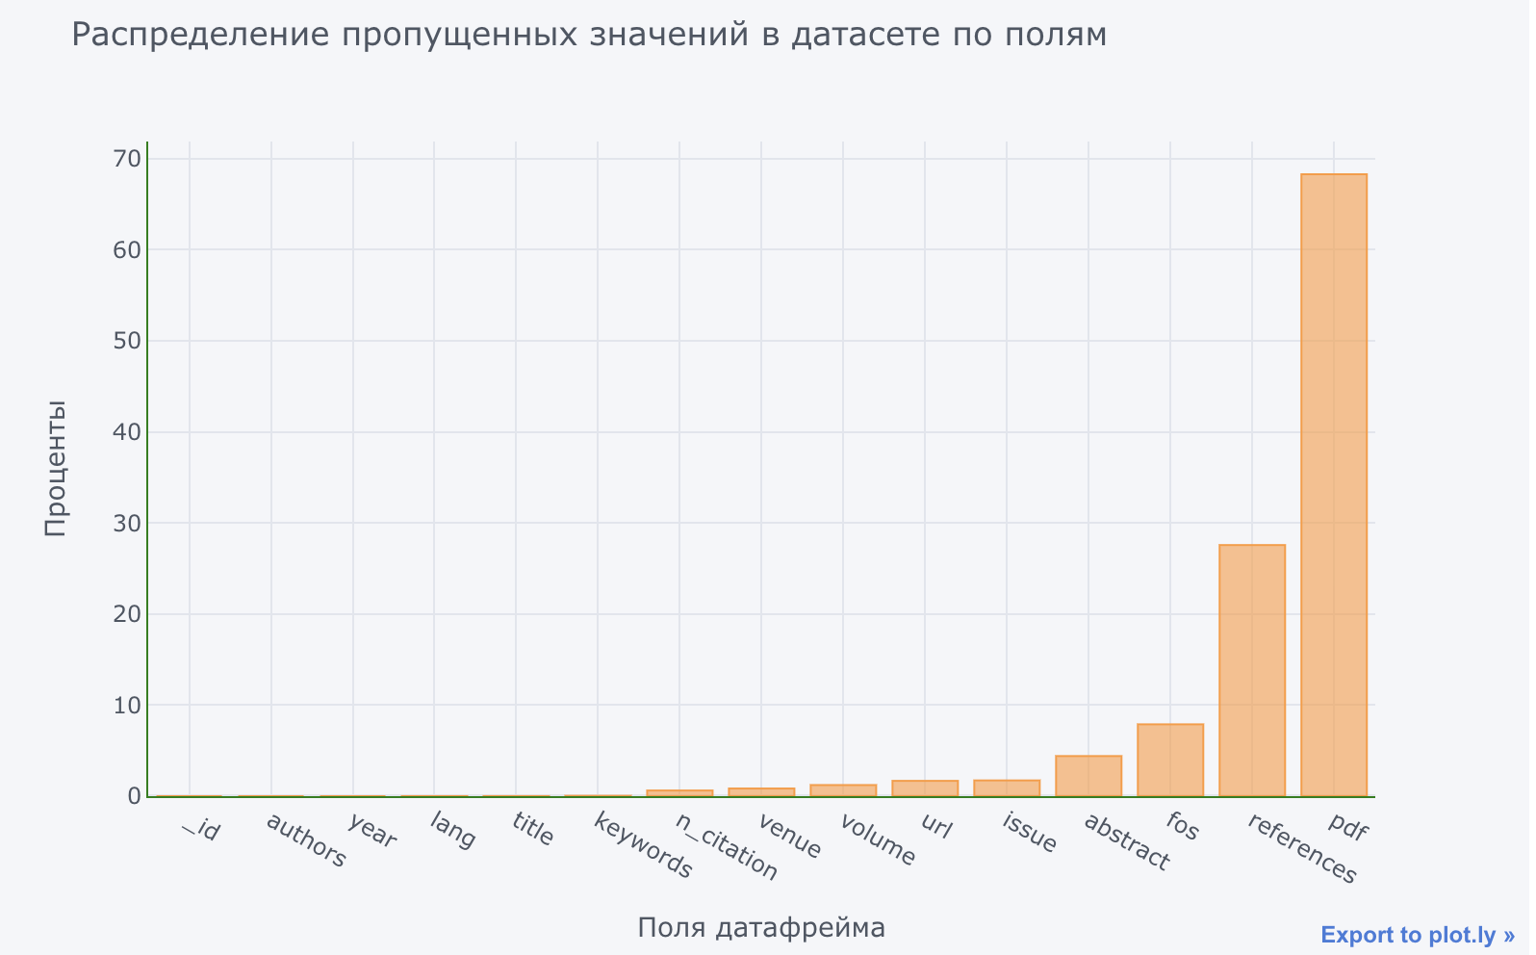
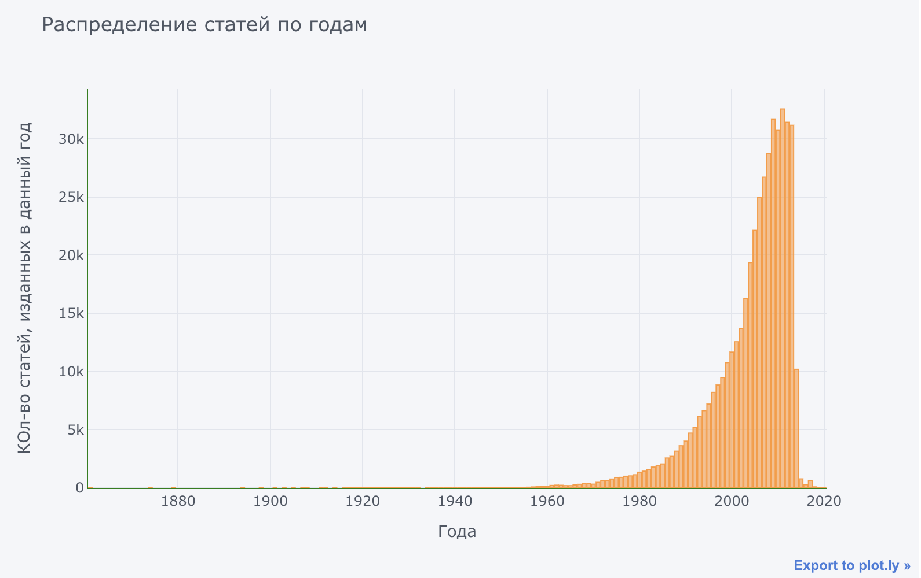
EDA. Выводы по данным. Очистка данных

Slide 7
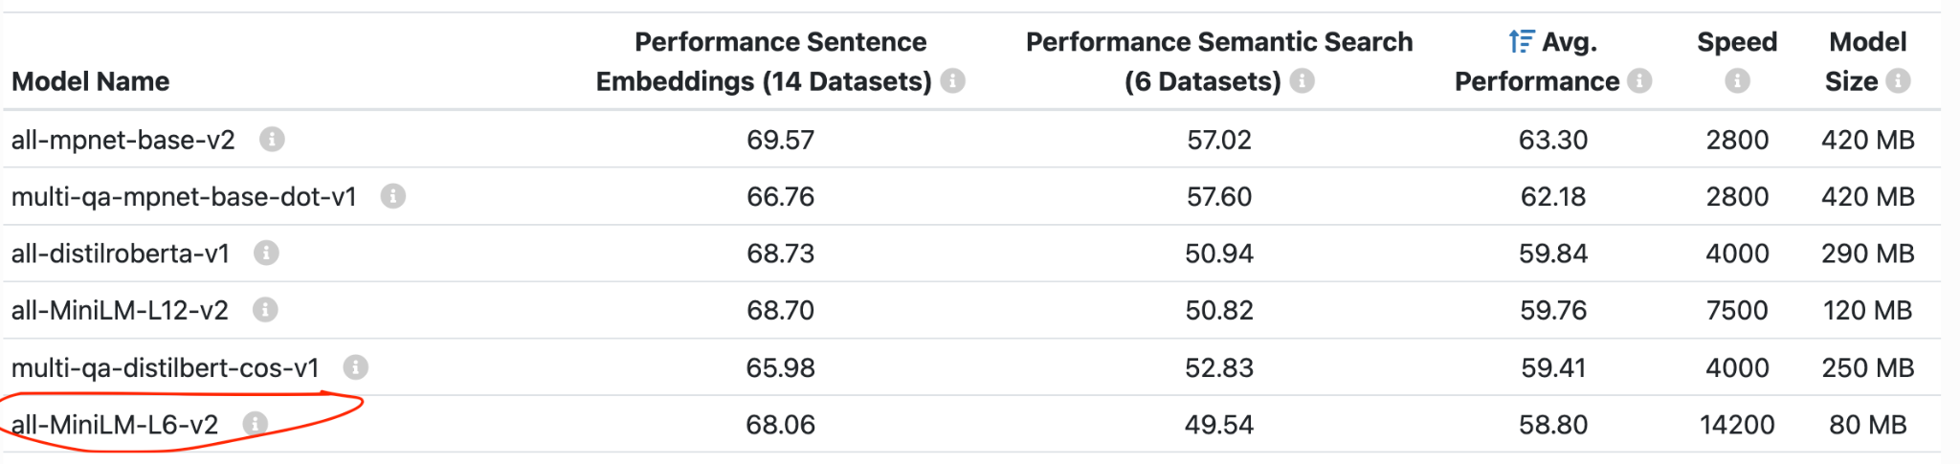
Модель кластеризации. Используемые технологии
all-MinilM-L6-v2 sentence-transformers model с относительно небольшим размером + высокой скоростью
k-means + подбор оптимального количества кластеров по методу локтя - 25 кластеров

Slide 8
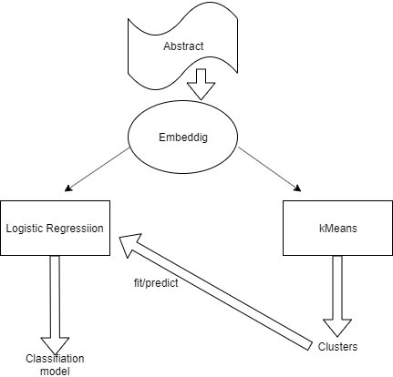
Модель Классификации
Общая схема построения классификатора
Используется тот же эмбеддер, что и на этапе
Кластеризации
В качестве финального решения была выбрана модель логистической регрессии, обладающей максимальной метрикой F1-score

Slide 9
Модель рекомендации статей.
Используемые технологии, дизайн эксперимента
all-MinilM-L6-v2 sentence-transformers model с относительно небольшим размером + высокой скоростью
FAISS
Facebook AI Research Similarity Search – разработка команды Facebook AI Research для быстрого поиска ближайших соседей и кластеризации в векторном пространстве. Высокая скорость поиска позволяет работать с очень большими данными – до нескольких миллиардов векторов.

Slide 10

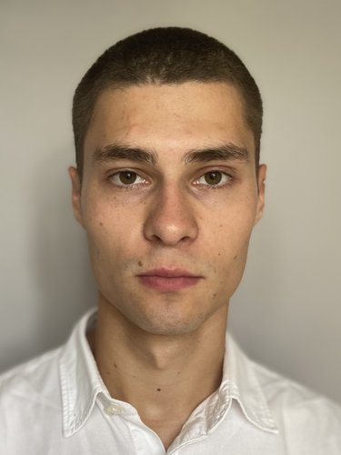
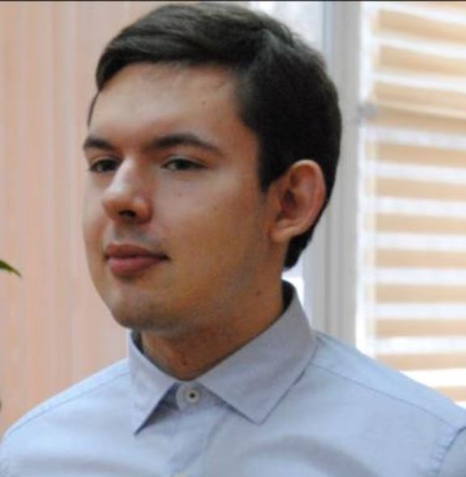
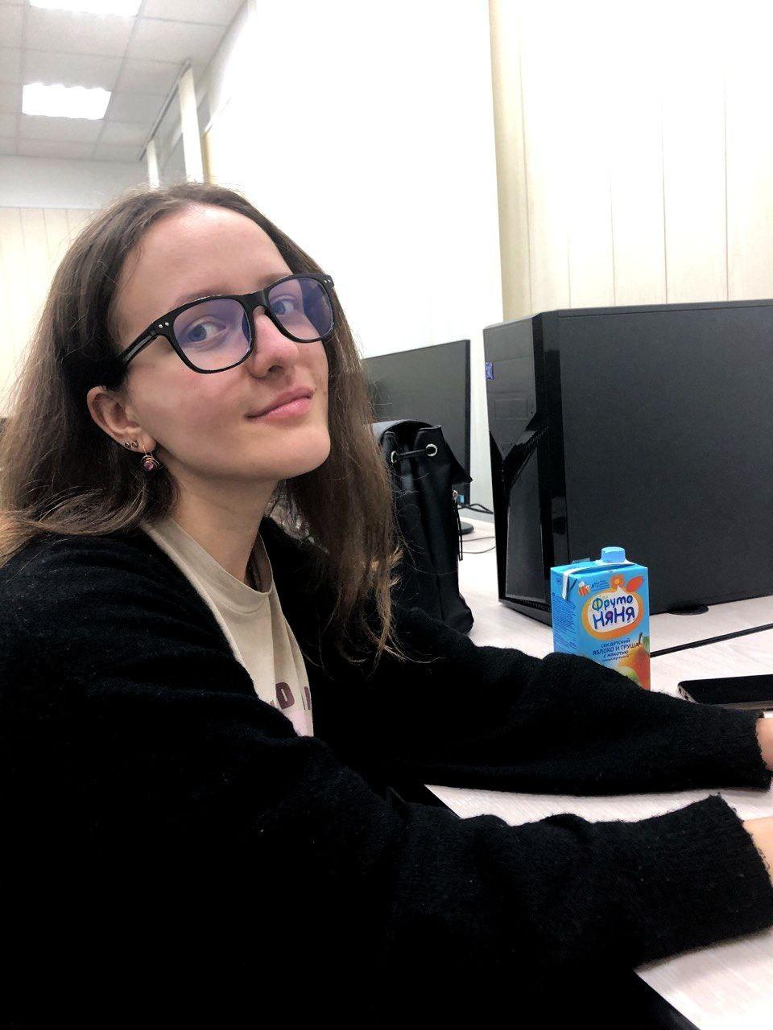
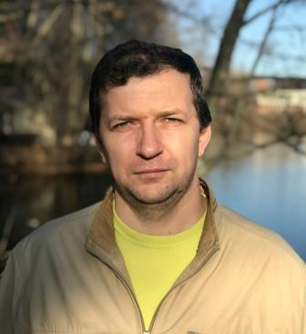
Команда проекта
Ирина Пугаева
Николай Шаманков
Евгений Шаров
DS
DS
Дэшборд и микросервис для рекомендаций
Екатерина Потапова
Артем Ткаченко
Engeneering
Инфраструктура, база данных

Slide 11

Спасибо за внимание!

Slide 12
Итоговый отчет по проекту
Команда № 15

Slide 13
Дэшборд описание
Дэшборд разработан с помощью библиотеки dash.
Данные о статьях выгружаются из базы данных.
Пользователям доступен поиск по названию статей.
На основании найденных статей пользователям рекомендуются другие статьи.
RecSys модель развернута в отдельном микросервисе, на которые отправляются запросы из дэшборда.
Реализовать авторизацию не получилось, поскольку нативная реализация dash_auth блокировала поиск по данным после 5-10 поисковых запросов. Проблему устранить не получилось.

Slide 14
Дэшборд для просмотра статей и рекомендаций

Slide 15
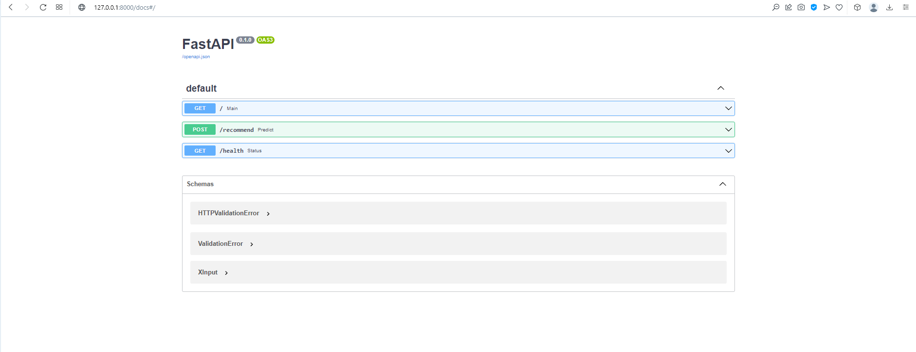
Модель рекомендации соавторов. Используемые технологии
Для построения рекомендаций используется алгоритмический подход: рекомендуем тех соавторов, с которыми ранее автор имел наибольшее число публикаций
Данное решение легко ложится на реальное поведение людей в научных коллективах
Итоговый результат на текущий момент представлен в виде локального веб-сервиса, позволяюсь рекомендовать соавторов по id автора публикации

Slide 16
Микросервис для прогнозирования
Микросервис разработан с помощью fastapi.
При запуск загружает модель и данные из БД. Принимает на вход данные о статьях и возвращает id рекомендованных статей.
Сервер не поддерживает асинхронные вызовы, поскольку ожидает запросов только от дэшборда.

Slide 17
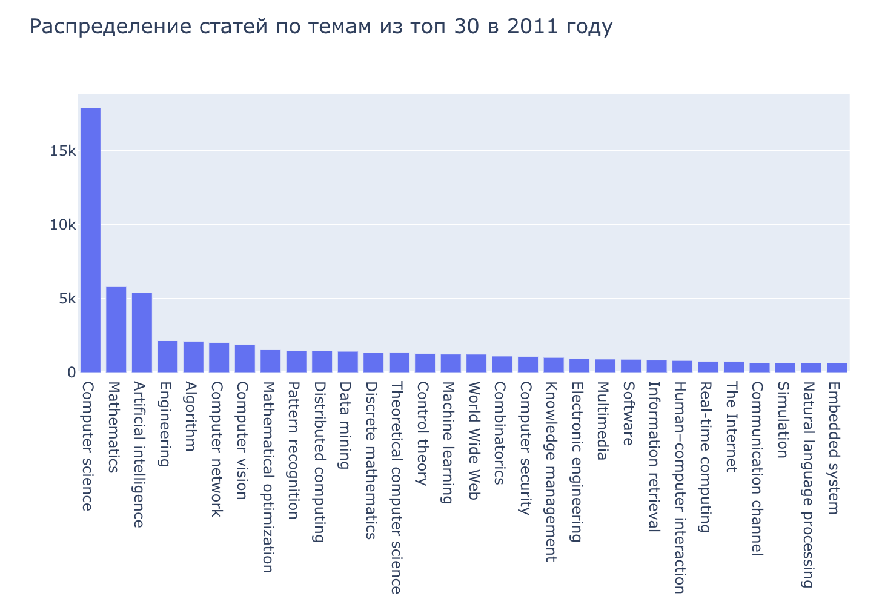
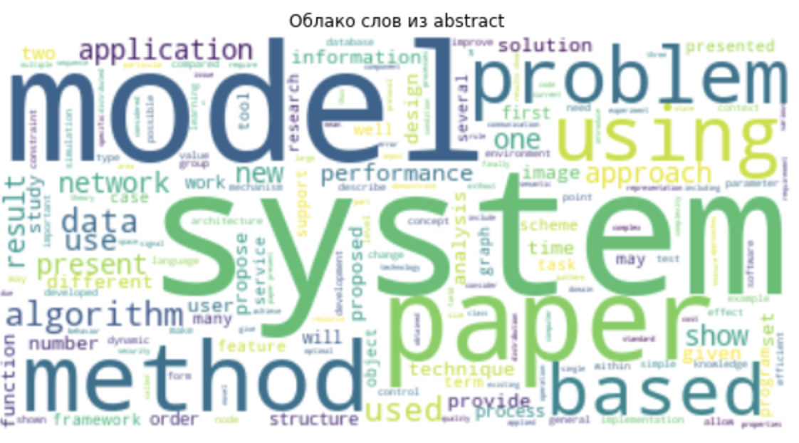
EDA. Выводы по данным. Очистка данных

Slide 18
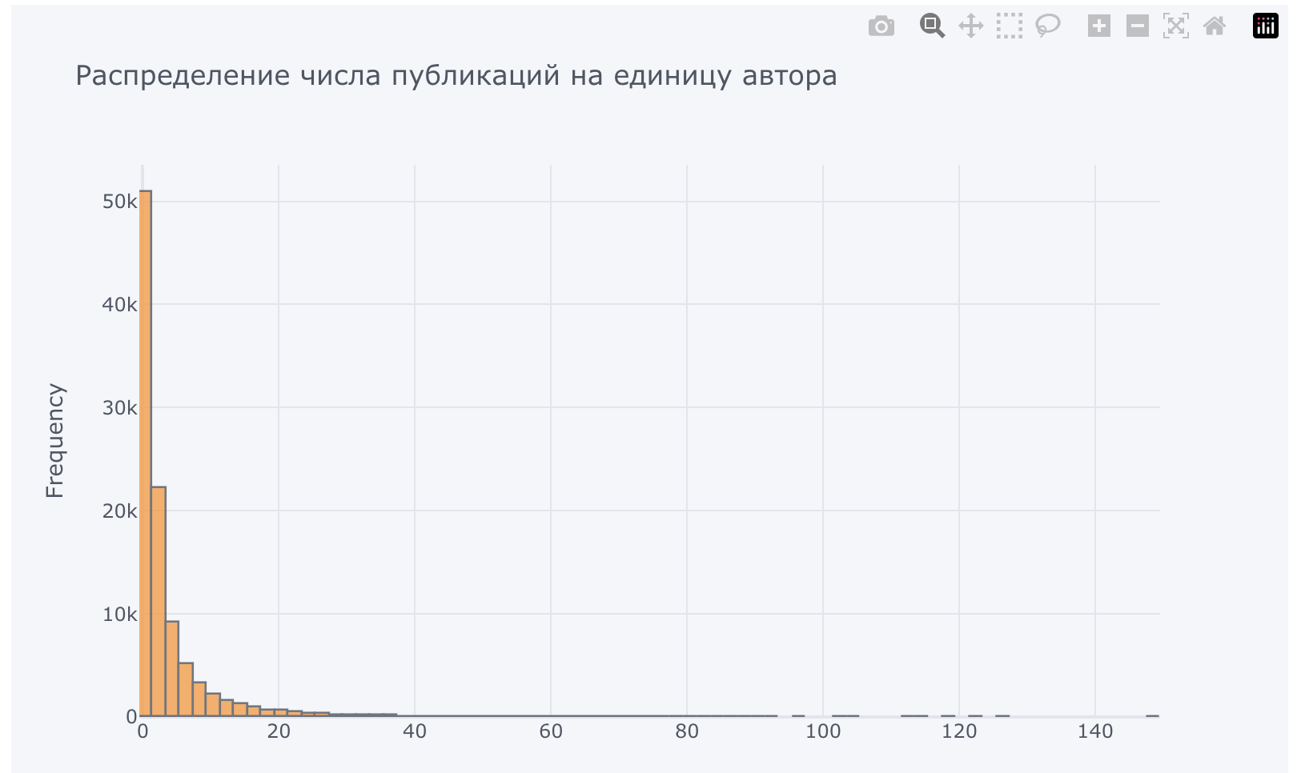
EDA. Выводы по данным. Очистка данных
Учёный имеет индекс h, если h из его N статей цитируются как минимум h раз каждая, в то время как оставшиеся (N — h) статей цитируются не более чем h раз каждая
Мы написали функция для вычисления индекса Хирша и применили ее к массиву из числа цитирований каждой статьи автора

Slide 19
Инфраструктура
Virtual private server (VPS) – гарантирует гибкость и доступность
Centos 7
1 Gb RAM
20 Gb HDD
СУБД PostgreSQL – свободное ПО (as in freedom), большое сообщество
Ограничения
Загружено примерно 40% от данных Citation Network Dataset (не хватило места на сервере)
Не использовался docker (больше ручной работы при установке Python и прочего ПО, меньше гибкости)

Slide 20
DB Scheme
Virtual private server (VPS) – гарантирует гибкость и доступность
Centos 7
1 Gb RAM
20 Gb HDD
СУБД PostgreSQL – свободное ПО (as in freedom), большое сообщество
Ограничения
Загружено примерно 40% от данных Citation Network Dataset (не хватило места на сервере)
Не использовался docker (больше ручной работы при установке Python и прочего ПО, меньше гибкости)

